Slide 2
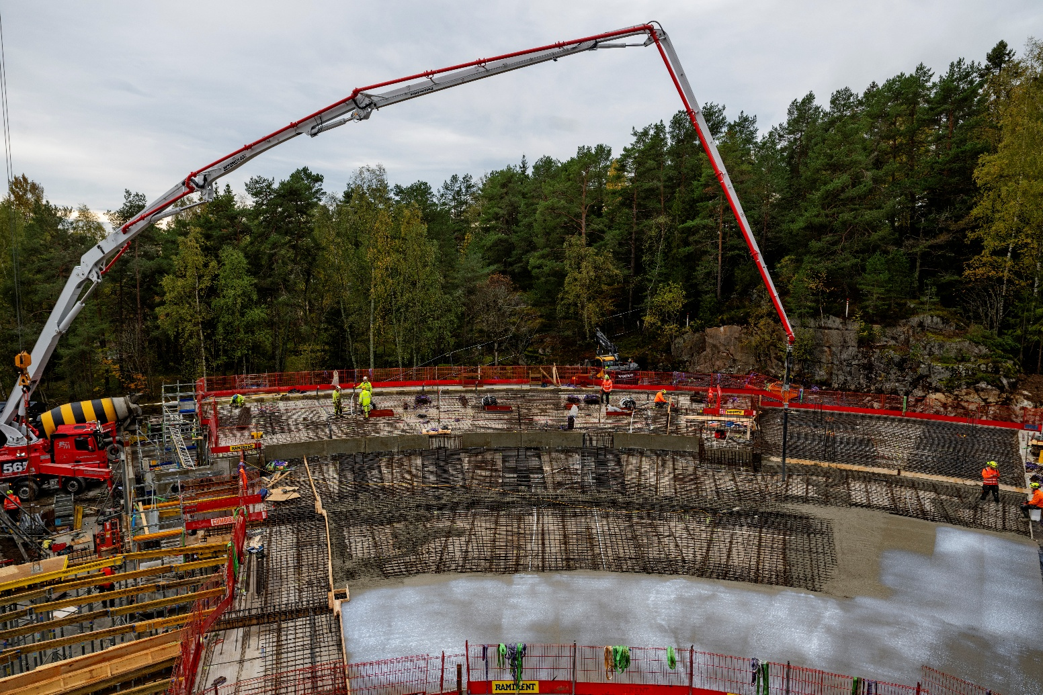
Boligkrisen møter naturkrisen
Arendalsuka 2026

Slide 3
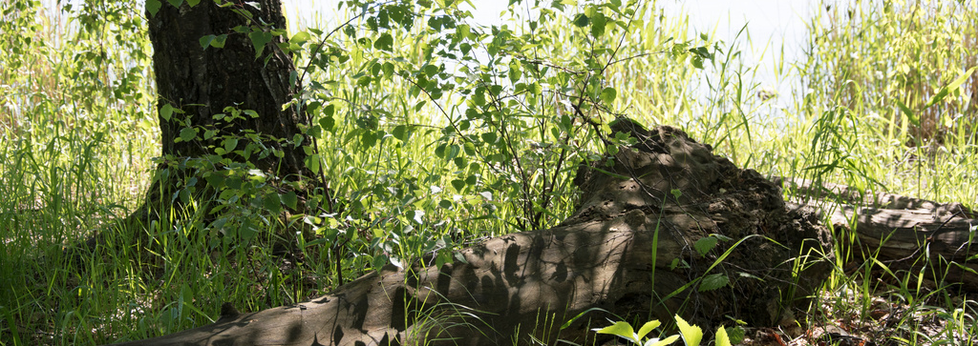
Foto: Tom Baade-Mathiesen - Norconsult
Boligbyggelagenes natureksponering
Boligkrisen møter naturkrisen

Slide 4


Notes:
Fokus på bærekraft og naturhensyn har eksplodert.
Erkjennelse av at vi bygger ned natur uten å se sammenheng eller vite hva vi bygger ned.

Slide 5
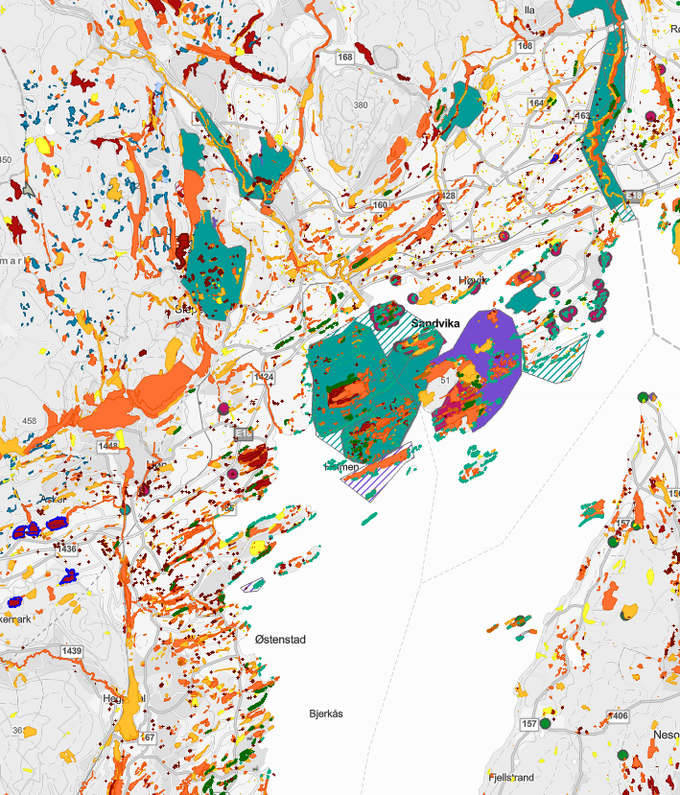
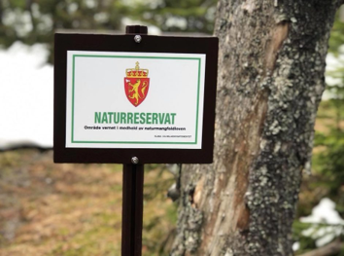
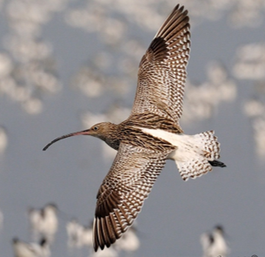
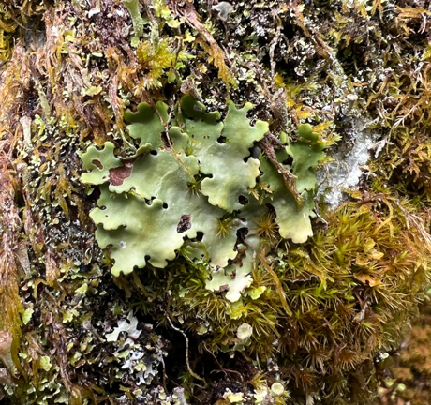

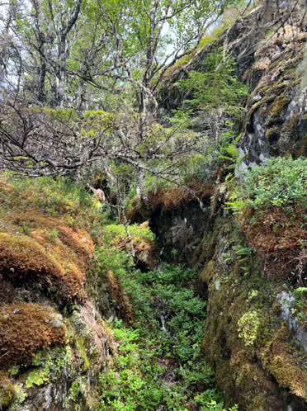
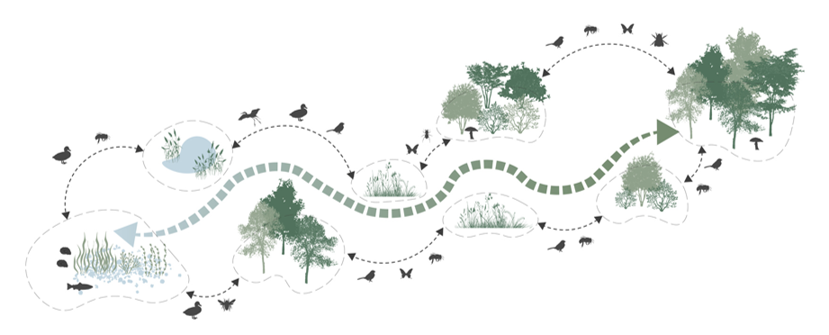
Som vi har kartlagt…!
Notes:
Solid økning i kartlegging, nye metoder, utvidete rødlister, miljøforvaltning med selvtillitt.

Slide 6
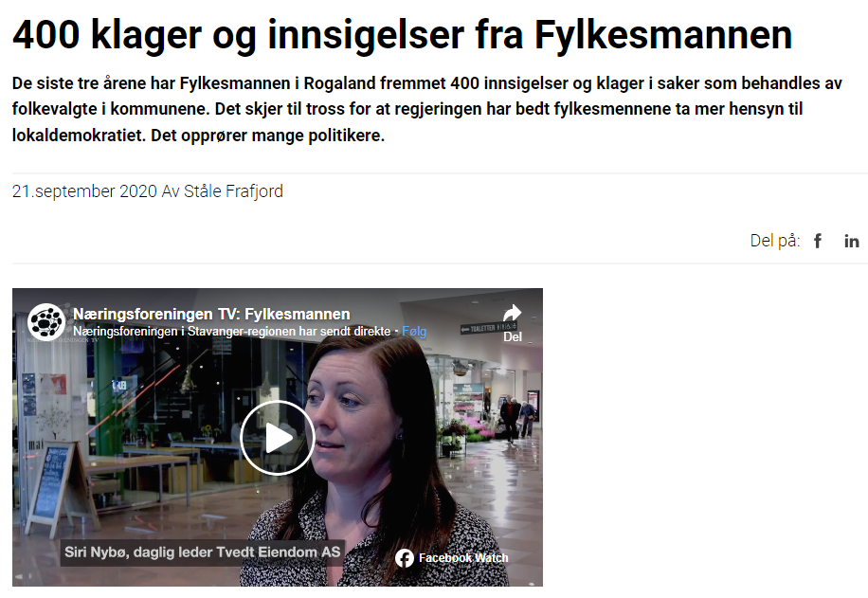
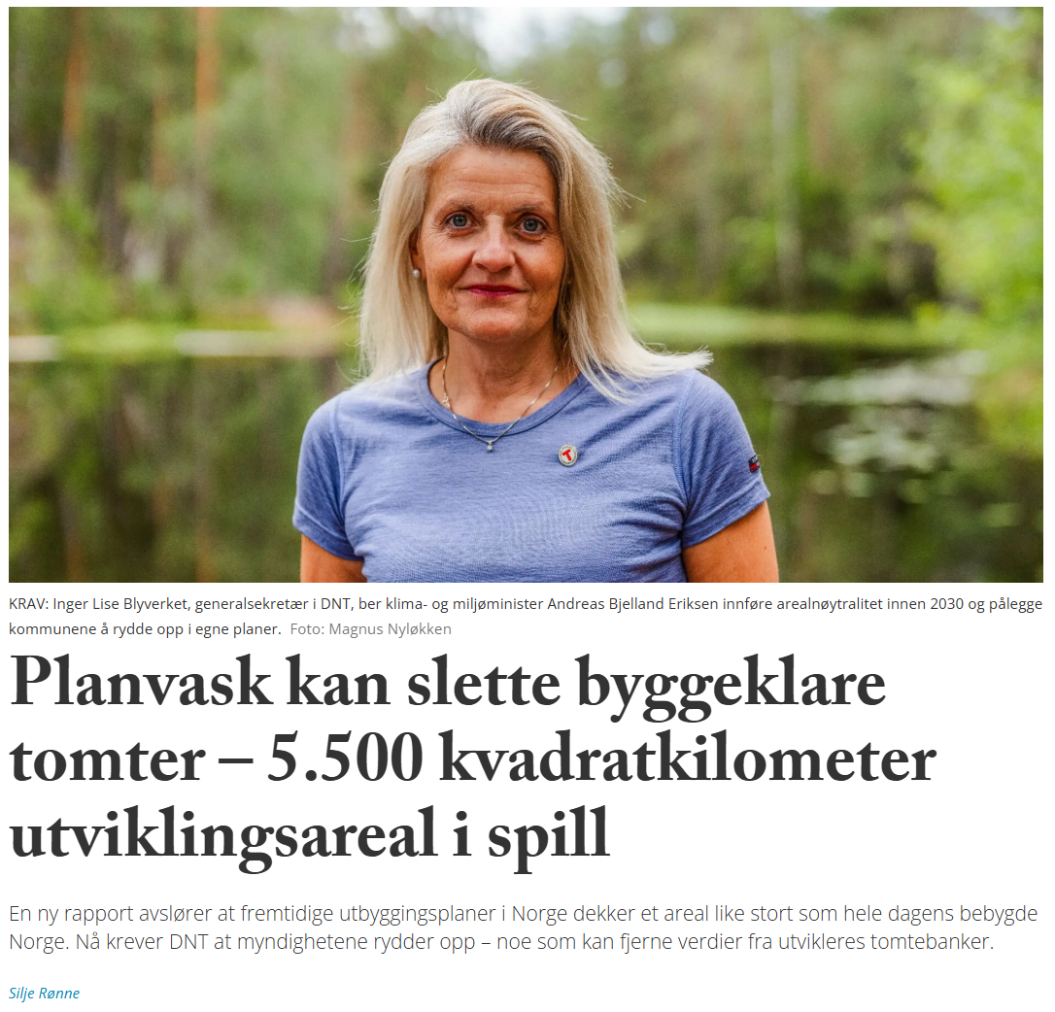
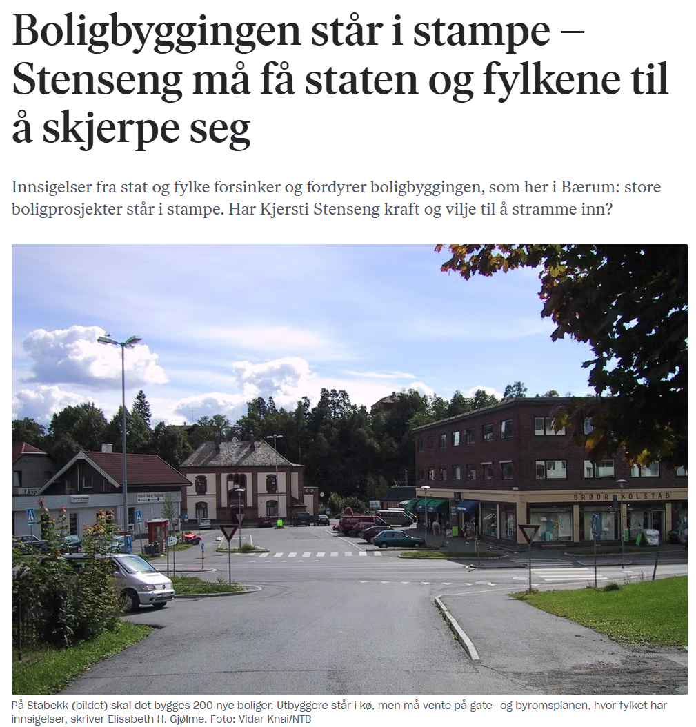
Men utbyggerne da..?
Notes:
Utbyggere begynner å føle presset – flere innsigelser, endeløse planprosesser.
Vi rådgivere møter fortvilte tomtekjøpere som har kjøpt katta i sekken.

Slide 7
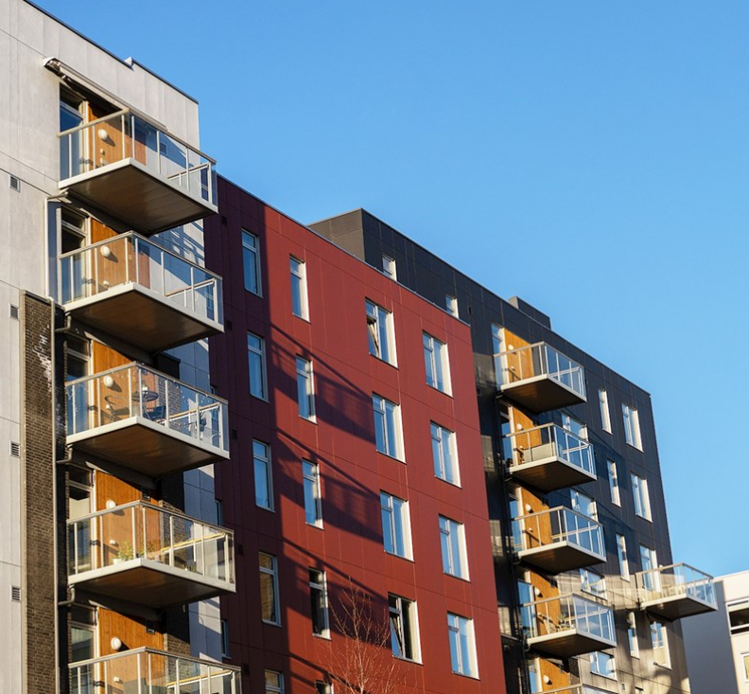
Bakgrunnen for prosjektet
Boligbyggerlagene har kjøpt tomter gjennom årtier for å kunne sikre medlemmene gode og billige tomter og boliger.
Hva nå som naturkrisen tvinger gjennom en langt mer restriktiv arealpolitikk..?
Norconsult har i 2026 utarbeider rapporten «Boligbyggelagenes natureksponering» for NBBL.

Slide 8
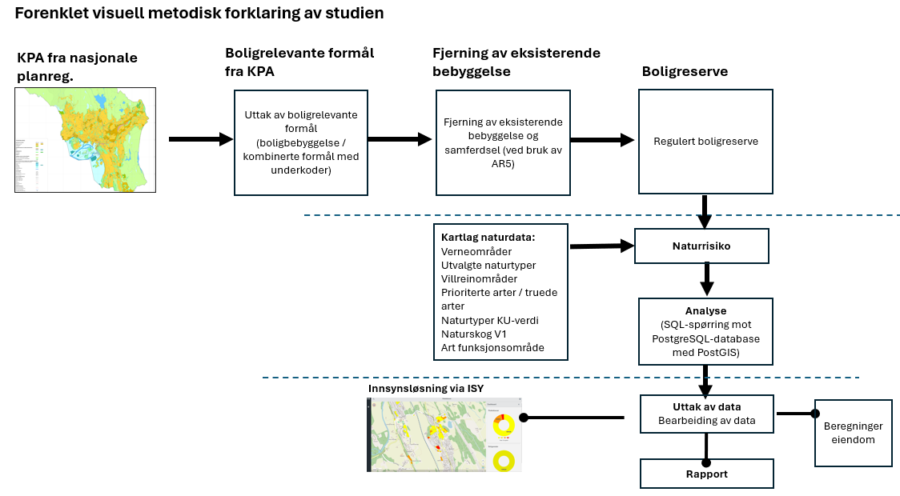

Analysen av natureksponering for 25 representative kommuner
(2 500 000 mennesker, 8 % av fastlandsarealet)
Notes:
Forklar kort metoden
Geografisk representasjon og de fleste store byer

Slide 9
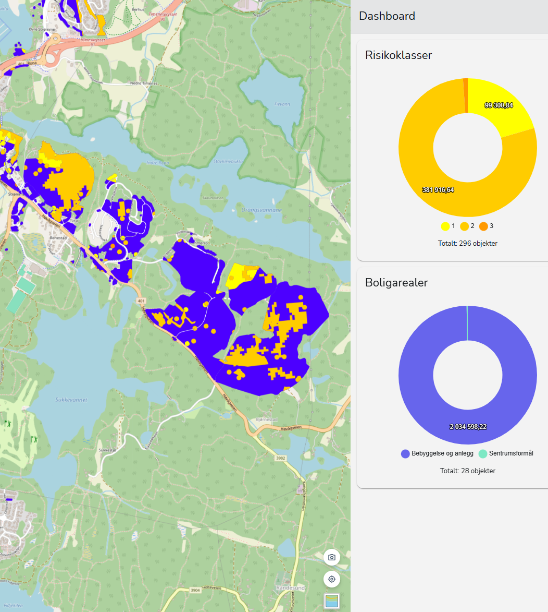
Hva fant vi..?
Betydelig overlapp mellom fremtidige utbyggingsområder og områder som hadde dokumenterte naturverdier.
Studien viser at 26 % av tomtearealet er eksponert for naturrisiko, mens 12 % av det undersøkte utbyggingsarealet er forventet å kunne falle bort.
Dette tilsvarer et potensielt tap av utbyggingsareal på 1,2 millioner kvm – noe som grovt sett anslås å kunne tilsvare et tap av 120.000 - 160.000 boliger.
Notes:
Et tall (120.000-160.000) som minner mistenkelig om den hårete ambisjonen om ny nødvendig boligbygging

Slide 10
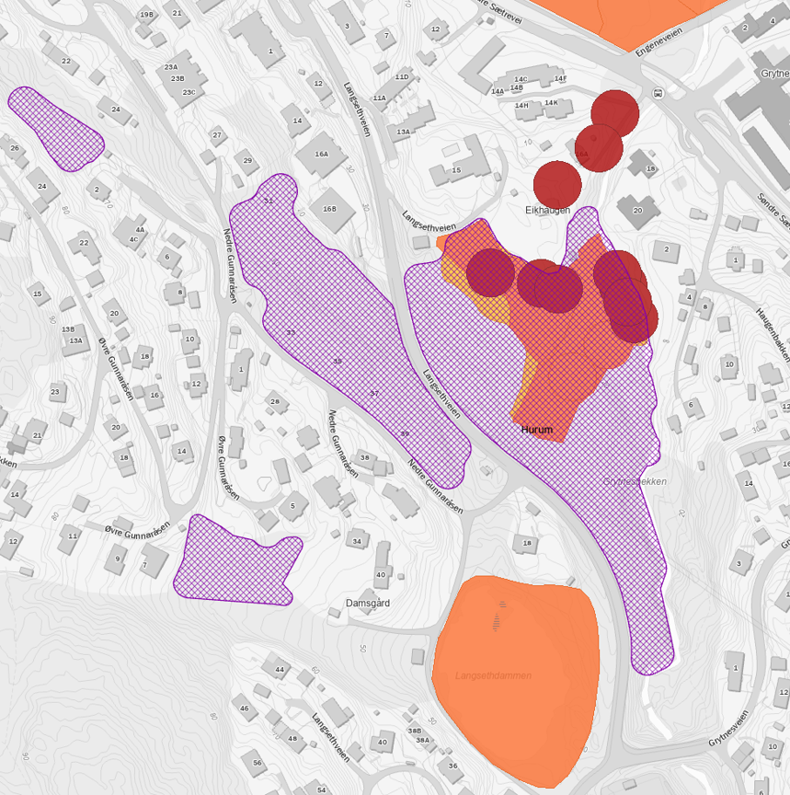
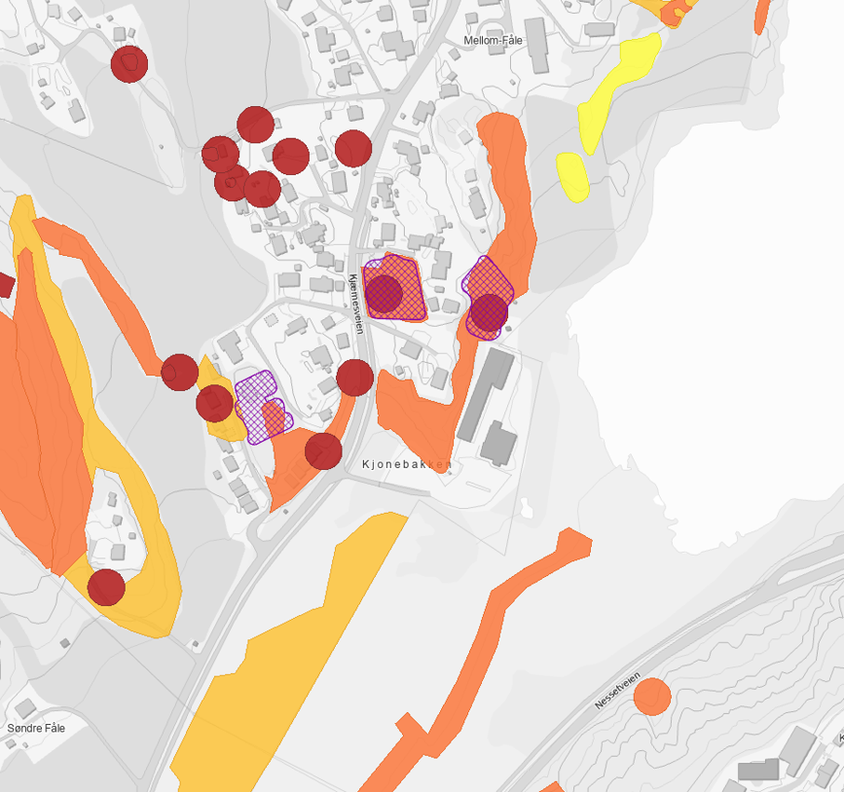
Notes:
Skal finpusse eksempler på konflikter – både konflikter hvor plan tydelig er eldre enn kartlegging og hvor naturverdier gjør utnyttelse vanskelig..

Slide 11
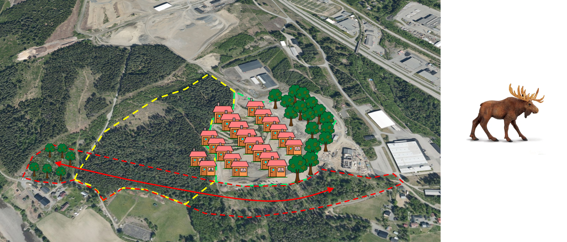
Klart for planvask eller muligheter for en naturvennlig utbygging..?
Notes:
Utbyggere kan og BØR gjøre hva man kan for å lage mest mulige naturvennlige prosjekter – men man taper areal – og det kan koste en hel del...

Slide 12
Tankekors nummer 1
Hvordan skape forutsigbarhet for utbyggere..?
Det er krevende selv for spesialister å vurdere om et utbyggingsområde vedtatt i en kommuneplan er byggbart eller ikke...
Er absolutter veien og gå..?
      Markagrensa
      Forbud mot bygging på myr
      Planvask av alle eldre planer først som sist...?
Notes:
Kort beskrivelse av hvor vanskelig det er å vurdere naturrisiko – store forskjeller i fylkene, stadig nye føringer...
Markagrensa er en av få tydelige retningslinjer som finnes – mange ønsker forbud mot bygging på myr (inngripende, men lett å forholde seg til) – Er det en nasjonal dugnad med planvask etter forvaltningsidealer av 2026 som er veien å gå..? Det er vel klaret at planvask ikke utløser erstatning for grunneier og prosjekteiere..?

Slide 13
Tankekors nummer 2
Arealnøytralitet vurderes i over 80 kommuner – dette vil trolig være enda mer inngripende
Økologisk kompensasjon kommer på toppen av boligprisen
Skal «førstegangskjøpere» betale for restaurering av 100 år med naturødeleggelse.?

Slide 14
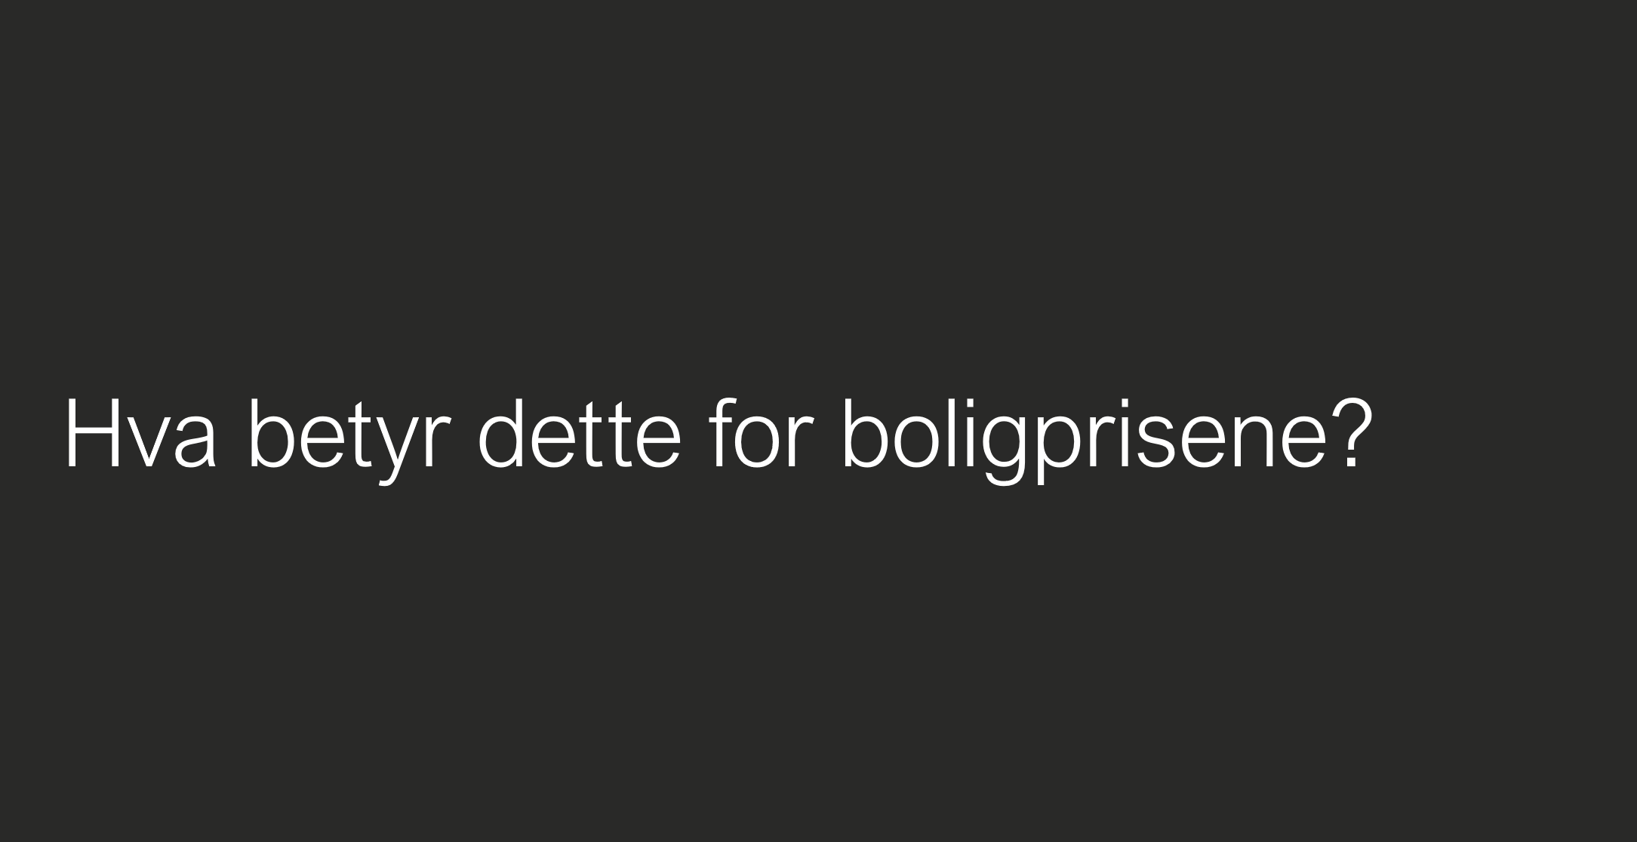
Hva betyr dette for boligprisene?
Notes:
Øystein snakker generelt om boligpriser

Slide 15
